Slide 1


Slide 2
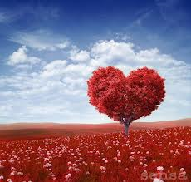
Slika srca

Slide 3

Življenje
brez ljubezni
je kot
dan brez sonca,
kruh brez soli.

Slide 4
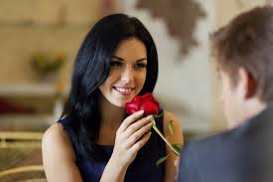
Roža potrebuje sonce, da postane roža. Človek potrebuje ljubezen, da postane človek.

Slide 5
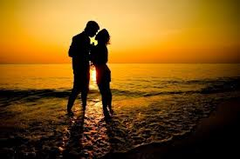
Upanje je hrana ljubezni.

Slide 6
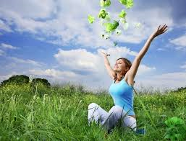
Ljubezen premika gore.

Slide 7

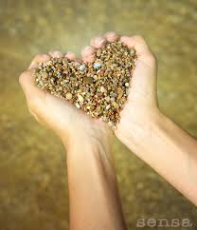
Ljubezen je ključ,
ki človeku
vse odpira.

Slide 8
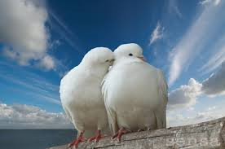
Ljubezen in rdeč nos se ne moreta skriti.

Slide 9
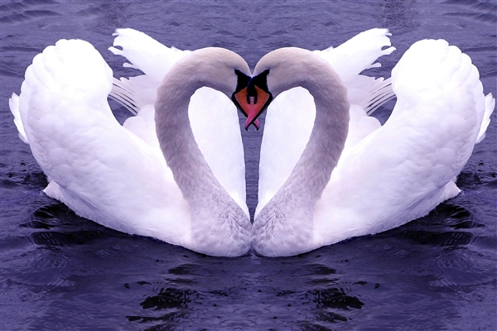
Preberi pesem: Ervin Fritz, Song o ljubezni
(berilo str. 68)

Slide 10
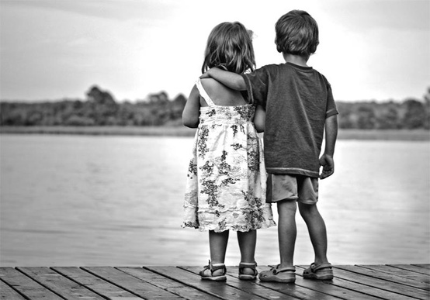
Ustno odgovori na vprašanja:
Kakšen vtis pusti
pesem v tebi?
Je vesela,
navihana,
razmišljujoča?

Slide 11
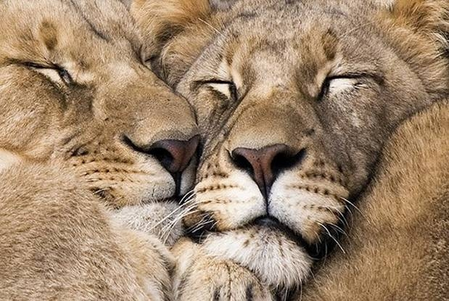
Katera barva
bi lahko
predstavljala
to pesem?
Zakaj?

Slide 12
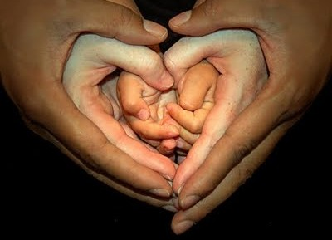
Če bi uglasbil
pesem,
katero glasbo
bi izbral?

Slide 13
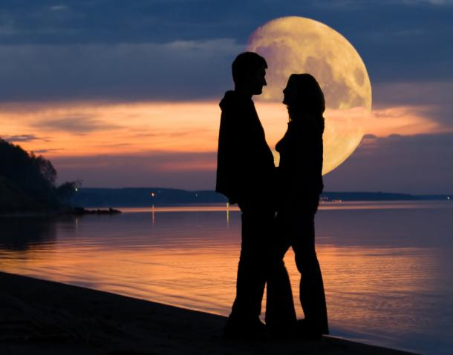
Katero besedo si
si ob poslušanju
pesmi najbolj
zapomnil?

